Slide 1


Dcoker实践
张周旺 服务端
客户研发部
2019-8-16

Slide 2
主题
1. 编写Dockfile，生成Node镜像
2. 了解Pm2，使用Pm2守护进程
3. 部署mongodb，完成集群部署和读写分离
CONTENTS

Slide 3

编写Dockfile，生成Node镜像

Slide 4

先准备一个Nodejs实例
我们使用 Express脚手架进行演示
http://www.expressjs.com.cn/starter/generator.html
通过应用生成器express-generator可以快速生成一个应用的骨架
express-generator包含了express命令行工具
npm install express-generator -g //安装全局生成器
express --view=pug myapp //创建名为myapp的express应用
cd myapp //进入myapp文件夹
npm install //安装依赖包
npm start //启动
访问localhost:3000 页面出现Welcome to Express

Slide 5

编写Dockerfile
先从官方链接下载Docker
然后在本地项目中创建Dockerfile文件并编写
FROM node:latest //使用最新版本的node镜像
RUN mkdir -p /usr/src/app //在容器内创建目录
WORKDIR /usr/src/app //设置工作目录
COPY . /usr/src/app //将本机所有内容拷贝至镜像目录
RUN npm install //执行npm install命令
EXPOSE 3000 //端口暴露
CMD [“npm”,”start”] //启动命令
然后使用docker命令完成镜像的打包
docker build -t myapp . //打包标签为myapp的镜像
docker run -d -p 3000:3000 --name=”myapp” myapp //后台运行指定名称和端口号映射
localhost:3000 //访问出现Welcome to Express
docker logs -f --tail 100 myapp //查看最后100行日志

Slide 6

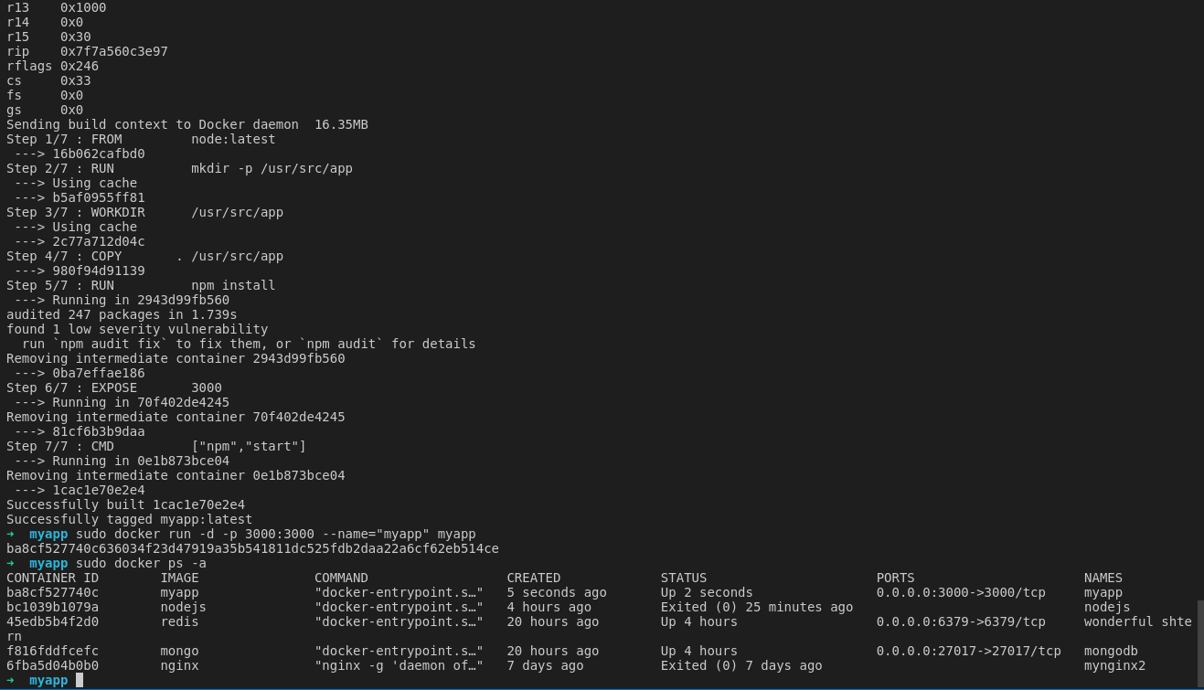
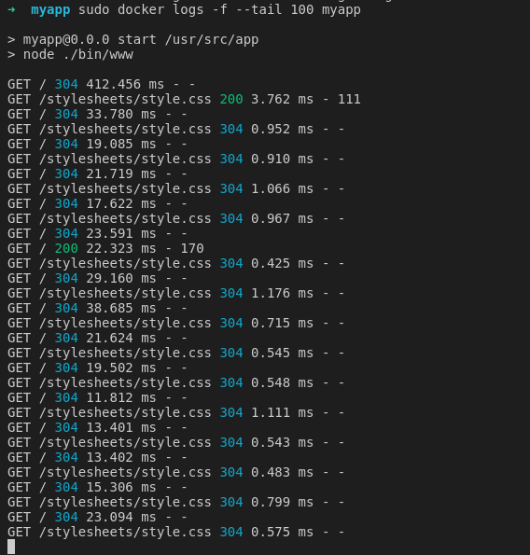
SHOWTIME

Slide 7

程序崩溃
在程序运行中，程序难免会面临崩溃的问题，那么如何提升程序的健壮性呢？

Slide 8

了解PM2，守护node进程

Slide 9

什么是PM2?
https://pm2.keymetrics.io/
简介：
PM2是北京邦永科技有限公司自主研发的一套既融入了国际先进的项目管理思想，又结合了国内管理习惯及标准的管理集成系统，既适合于企业级多项目应用，同时也可用于单个的大型项目使用。
特点：
内建负载均衡 使用Node cluster 集群模块、子进程
线程守护，keep alive
0秒停机重载，维护升级的时候不需要停机
现在 Linux (stable) & MacOSx (stable) & Windows (stable).多平台支持
停止不稳定的进程（避免无限循环）
控制台检测
提供 HTTP API
远程控制和实时的接口API ( Nodejs 模块,允许和PM2进程管理器交互 )

Slide 10

PM2常用命令
1. pm2 start app.js //启动应用程序
2. pm2 start app.js -i 4 //启动四个应用程序实例，内置分在均衡
3. pm2 start app.js -i max //根据机器的核数确定实例数目
4. pm2 start app.js --name="app" //为应用程序起别名
5. pm2 start app.js --watch //文件变化时自动重启应用,忽略node_module文件夹内的更改
6. pm2 list //展示所有pm2启动的应用程序
7. pm2 jlist //json形式的应用程序信息
8. pm2 prettylist //美化的json信息
9. pm2 describe <appid> //展示特定的应用程序详细信息
10. pm2 monit //展示每个应用程序的CPU和内存占用情况,每30s检查一次
11. pm2 show <appname> //展示应用程序的所有信息
12. pm2 log //展示所有应用程序日志
13. pm2 log --lines 200 //查看历史日志
14. pm2 reloadLogs //重启日志文件
15. pm2 flush //清空所有日志文件
16. pm2 stop all //停止所有应用程序
17. pm2 stop <appid> //停止指定应用程序
18. pm2 restart all //重启所有应用程序
19. pm2 delete all //删除所有应用程序
20. pm2 delete <appid> //删除指定应用程序
16. pm2 scale <appname> 10 //指定名称应用实例扩展至10个

Slide 11

PM2实战
在原Dockerfile文件中添加
RUN npm install pm2 -g
修改CMD启动命令
CMD ["pm2-runtime","./bin/www","-i","4", "--watch", "--name", "myapp"]
然后重新 启动容器访问
如果进程崩溃，则pm2自动重启

Slide 12
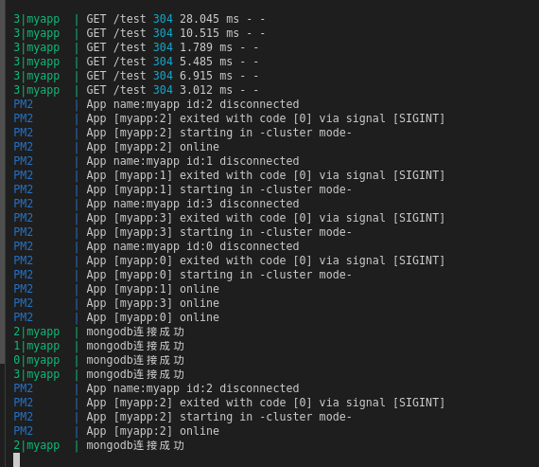
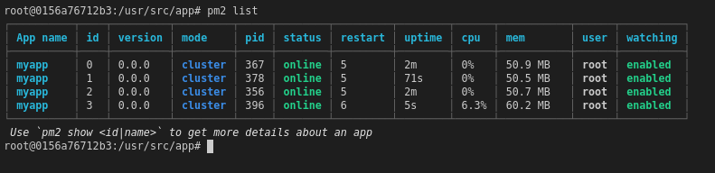
SHOWTIME
docker exec -it myapp /bin/bash
pm2 logs
可视化监测地址： https://app.keymetrics.io
pm2 list

Slide 13
编写PM2启动脚本
pm2 ecosystem //生成脚本文件
pm2 start ecosystem.config.js
module.exports = {
apps: [{
name: 'www',
script: `${__dirname}/bin/www`,
// Options reference: https://pm2.io/doc/en/runtime/reference/ecosystem-file/
instances: 4, //应用启动实例的个数
autorestart: true, //发生异常情况下自动重启
watch: true, //更改文件时自动重启
max_memory_restart: '1G', //最大内存限制数，超出重启
env: { //环境变量
NODE_ENV: 'development'
},
env_production: {
NODE_ENV: 'production'
}
},
//......
]
};

Slide 14
Mongodb
部署mongodb，搭建集群完成读写分离

Slide 15
部署mongodb
1. docker search mongo //搜索所有mongo镜像
2. docker pull mongo //拉取官方镜像
3. docker imsages //查看所有镜像
4. docker run -p 27017:27017 -v $PWD -d mongo //pwd选择当前目录为mongodb工作目录,也可以自己指定
5. docker ps -a //查看mmongo工作状态

Slide 16

了解主从复制
为什么需要主从复制？
对数据库的读和写都在同一个数据库服务器中操作，业务系统性能会降低。
提升业务系统性能，优化用户体验，读写分离来减轻主数据库的负载。
如果主数据库宕机，可快速将业务系统切换到从数据库上，可避免数据丢失
解决了什么问题？
数据分布
负载均衡
数据备份
高可用和容错性

Slide 17
搭建mongodb主从复制
为了方便演示，我们采用一主两从的方式来进行实践
预留三个端口号
比如： 27017：主节点 27018,27019：从节点
启动三个mongodb的dcoker容器
docker run -d -p 27017:27017 --name=”mongo_master” -v PWD mongo --noprealloc --smallfiles --replSet rs
docker run -d -p 27018:27017 --name=”mongo_slave” -v PWD mongo --noprealloc --smallfiles --replSet rs
docker run -d -p 27019:27017 --name=”mongo_slave_2” -v $PWD mongo --noprealloc --smallfiles --replSet rs
进入主节点配置集群文件
mongo --port 27017
myconf = {"_id":"rs","members":[{"_id":0,"host":"本机内网地址:27017"},{"_id":1,"host":"本机内网地址:27018"},{"_id":2,"host":"本机内网地址:27019"}]}
rs.initiate(myconf);

Slide 18
集群命令
pwd //指定当前目录为mongodb的工作目录
--noprealloc //默认false：使用预分配方式来保证写入性能的稳定，预分配在后台进行，并且每个预分配的文件都用0进行填充。这会让MongoDB始终保持额外的空间和空余的数据文件，从而避免了数据增长过快而带来的分配磁盘空间引起的阻塞。
设置noprealloc= true来禁用预分配的数据文件，会缩短启动时间，但在正常操作过程中，可能会导致性能显著下降
--smallfiles //使用较小的默认数据文件大小。smallfiles减少数据文件的初始大小，并限制他们到512M，也减少了日志文件的大小，并限制他们到128M。
--replSet //使用此设置来配置复制副本集。指定一个副本集名称作为参数，所有主机都必须有相同的名称作为同一个副本集。
rs.isMaster(); //查看主节点配置信息
rs.slaveOk(); //设置为从节点
rs.status(); //查看状态
rs.conf(); //查看配置
主节点的分配:
rs.conf();
cfg=rs.conf();
cfg.members[0].priority=1
cfg.members[1].priority=1
cfg.members[2].priority=10
rs.reconfig(cfg);

Slide 19

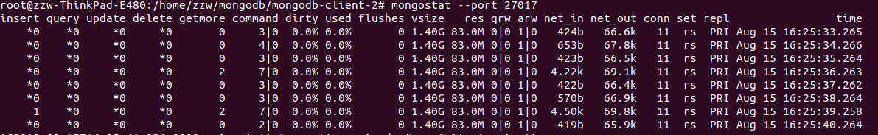
日志的查看和数据监控
db.getProfilingStatus() //日志等级查看
db.setProfilingLevel(2) //0: 关闭 1: 记录慢查询 2: 记录所有操作
为了测试，我们先讲等级设置为2，记录所有增删改查操作
该
db.system.profile.find() //查询所有操作记录
mongostat --port 27017 //监控该端口的数据信息

Slide 20
谢谢参与

